Slide 1

Název školy: Základní škola a Mateřská škola Troskotovice, příspěvková organizace
Autor: Matra Drozdová
Název : VY_32_INOVACE_08AJ_5tr_SLOVICKA3.
Téma: Procvičování slovíček 3.lekce
Číslo projektu: 01
Vytvořeno: 1.11.2012

Slide 2
Anotace
Pro 5. ročník ZŠ
Interaktivní procvičování slovíček 3.lekce ( učebnice Chatterbox 3 )
Pomůcky: fixy na interaktivní tabuli, počítače
Inovace: motivační interaktivní procvičování slovní zásoby na interaktivní tabuli či samostatná práce na PC
Metodické pokyny: doplňování slovíček, spojování slovíček, přiřazování slovíček k obrázkům, napiš co vidíš.

Slide 3
Vocabulary unit 3
Doplň tabulku slovíček

Slide 4
Vocabulary unit 3
Czech | English | Czech | English
 | bin |  | clock
tygr |  | štětec
 | close |  | say
netopýr |  | tabule
 | book shelves |  | classroom
šimpanz |  | zavřít
 | any |  | fly
použít, užít |  | vzhůru nohama
 | jungle |  | Miss
natírat, malovat |  | maso
 | man |  | swim

Slide 5
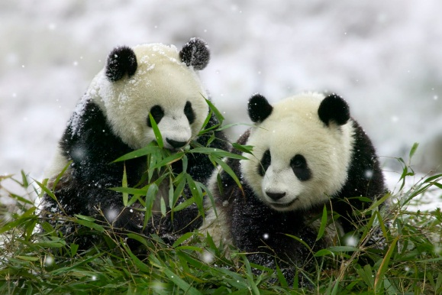
Vocabulary unit 3
Přiřaď k sobě správná slovíčka (k dvojici napiš stejná čísla )

Slide 6
Vocabulary unit 3
hlídač v zoo
plavat
spát
říci, říkat
natírat, malovat
test
fly
třída
vzhůru nohama
použít, užít
slečna
zavřít
say
letět
sleep
use
classroom
zoo-keeper
upside-down
Miss
paint
close
swim
test, prověrka

Slide 7

Vocabulary unit 3
Napiš k obrázkům anglický význam

Slide 8
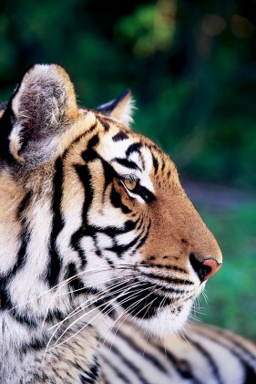

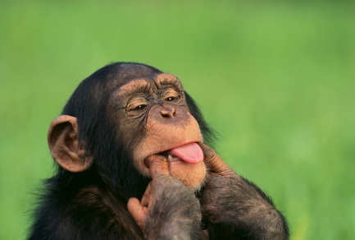
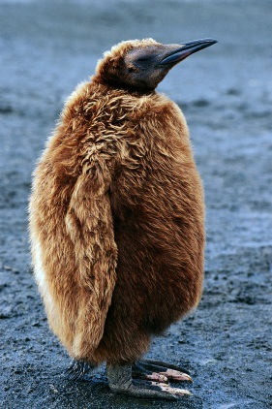
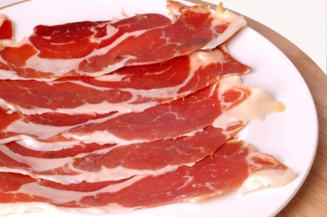
Vocabulary unit 3
____________
____________
__________
_________
___________
___________
__________
_____________

Slide 9
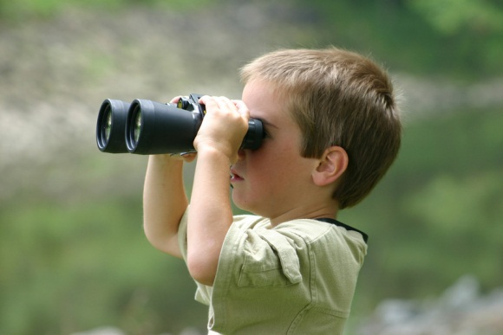
Vocabulary unit 3
Napiš anglicky všechno to co vidíš

Slide 10
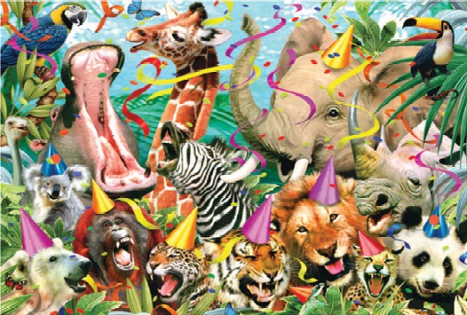
I can see:

Slide 11
Zdroje
Ilustrace: office.microsoft.com
http://www.puzzle-prodej.cz/karneval-zvirat/

